Slide 1

Ciência de dados R Básico
HELOISA
MODTKOSKI
MÁRCIO AMARAL
Primeiros passos com ferramentas de análise

Slide 2



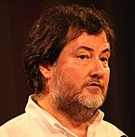








r
histórico
1976
1983
George Ross
Ihaka
Robert Clifford
Gentleman
29USD/Mês
50USD/Mês
99USD/Mês

Slide 3
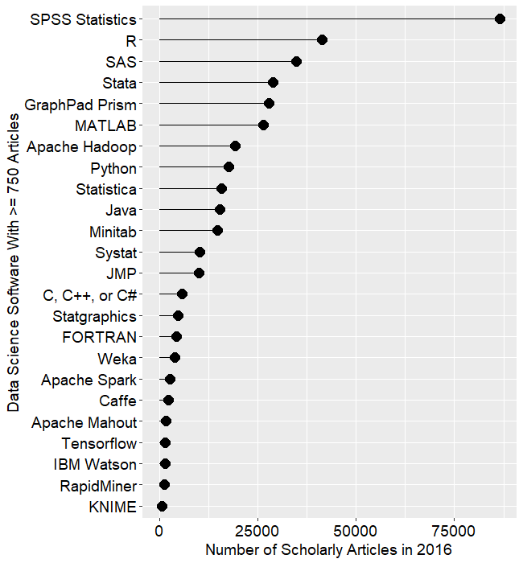
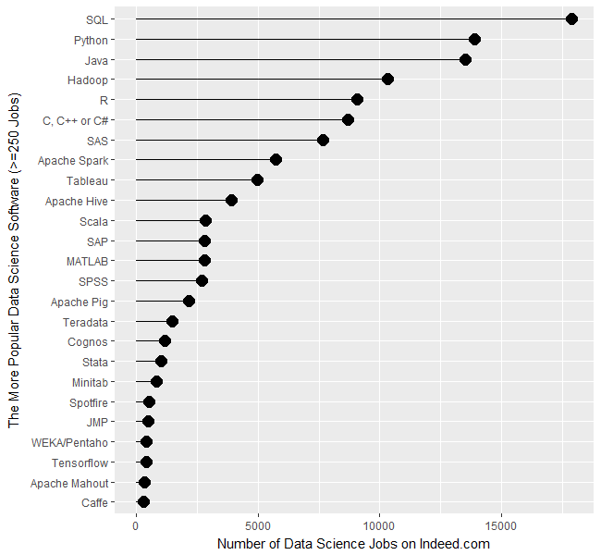
R
uso da ferramenta

Slide 4
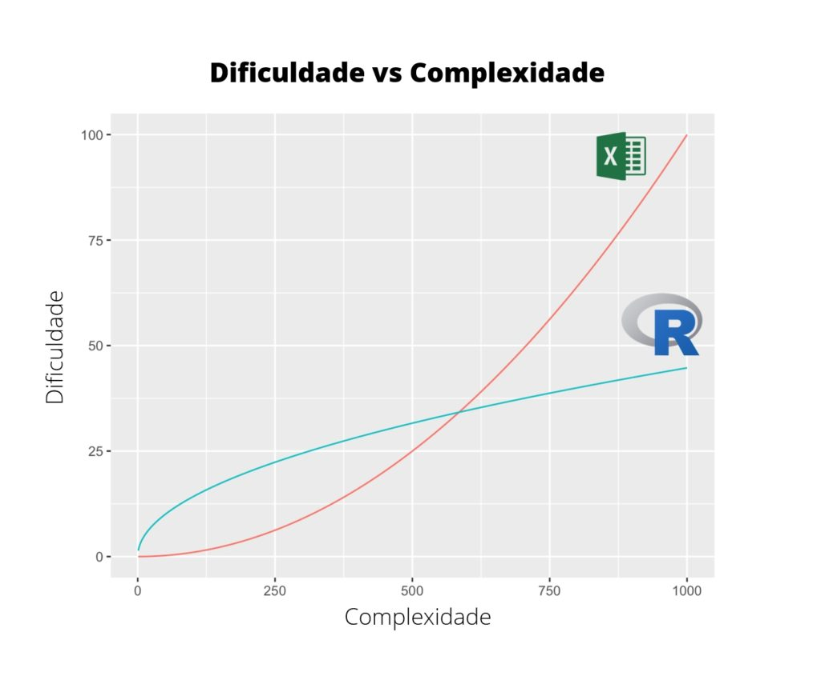
E o excel?
dá pra usar o excel para ciência de dados?
Limitações do Excel
Capacidade de processamento, demora
Capacidade de dados (XLSX 1 milhão de linhas)
Mistura de dados e comportamento
Dificuldade de documentação
Dificuldade de automatizar relatórios
Custo da ferramenta
Fonte: https://www.aquare.la/saindo-do-limitado-excel-para-r-ou-melhor-python/
Fonte: https://www.ibpad.com.br/blog/r-para-usuarios-de-excel/

Slide 5









R
estrutura

Slide 6

R
instalação
https://www.r-project.org/
https://www.rstudio.com/products/rstudio/download/
https://github.com/candelmo/datascience

Slide 7
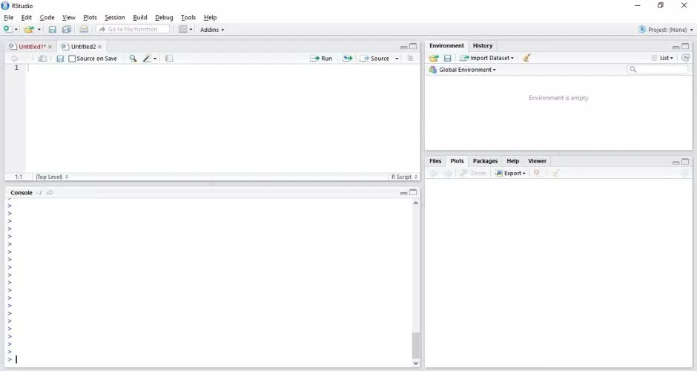
R STUDIO
aparência
edição de
programas
apresentação
de variáveis
arquivos
apresentação gráficos
instalação de pacotes
janela de ajuda
edição de
comandos diretos

Slide 8

R STUDIO
operadores matemáticos
edição de
programas
apresentação
de variáveis
arquivos
apresentação gráficos
instalação de pacotes
janela de ajuda
edição de
comandos diretos

Slide 9
R
operadores matemáticos
> 3+3
[1] 6
> 4-5
[1] 1
> 4*5
[1] 20
> 4/5
[1] 0.8
> 3^2
[1] 9
> (4 + 5 ) * 7 - (36/18)^3
[1] 55
> (2 * ( 2 * ( 2 * (3-4))))
[1] -8
> 3+4 #teste de comentário
[1] 7
Fonte http://ecologia.ib.usp.br/bie5782/doku.php?id=bie5782:03_apostila:03-funcoes

Slide 10
R
funções matemáticas
> sqrt(9) # Raiz Quadrada
[1] 3
> abs( - 1 ) # Módulo ou valor absoluto
[1] 1
> abs( 1 )
[1] 1
> log( 10 ) # Logaritmo natural ou neperiano
[1] 2.302585
> log( 10, base = 10) # Logaritmo base 10
[1] 1
> log10(10) # Também logaritmo de base 10
[1] 1
> log( 10, base = 3.4076) # Logaritmo base 3.4076
[1] 1.878116
> exp( 1 ) # Exponencial
[1] 2.718282
>
Fonte http://ecologia.ib.usp.br/bie5782/doku.php?id=bie5782:03_apostila:03-funcoes

Slide 11
R
funções trigonométricas
> sin(0.5*pi) # Seno
[1] 1
> cos(2*pi) # Coseno
[1] 1
> tan(pi) # Tangente
[1] -1.224647e-16
> asin(1) # Arco seno (em radianos)
[1] 1.570796
> asin(1) / pi * 180
[1] 90
> acos(0) # Arco coseno (em radianos)
[1] 1.570796
> acos(0) / pi * 180
[1] 90
> atan(0) # Arco tangente (em radianos)
[1] 0
> atan(0) / pi * 180
[1] 0
Fonte http://ecologia.ib.usp.br/bie5782/doku.php?id=bie5782:03_apostila:03-funcoes

Slide 12
R
funções de arredondamento
> ceiling( 4.3478 )
[1] 5
> floor( 4.3478 )
[1] 4
> round( 4.3478 )
[1] 4
> round( 4.3478 , digits=3)
[1] 4.348
> round( 4.3478 , digits=2)
[1] 4.35
Fonte http://ecologia.ib.usp.br/bie5782/doku.php?id=bie5782:03_apostila:03-funcoes

Slide 13
R
funções de interesse estatístico
> factorial( 4 ) # Fatorial de 4
[1] 24
> choose(10, 3) # Coeficientes binomiais: combinação de 10 3-a-3
[1] 120
>
Fonte http://ecologia.ib.usp.br/bie5782/doku.php?id=bie5782:03_apostila:03-funcoes

Slide 14
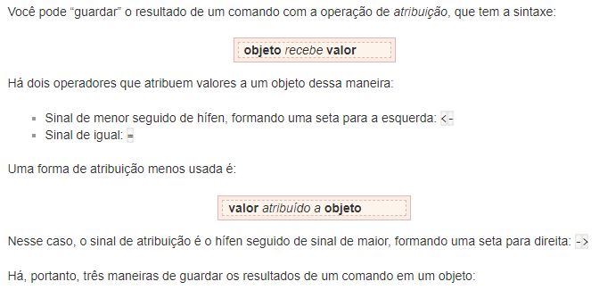
R
atribuições
> a <- sqrt(4) #mais usada
> b = sqrt(4)
> c sqrt(4) -> c
>
Fonte http://ecologia.ib.usp.br/bie5782/doku.php?id=bie5782:03_apostila:02-entrada

Slide 15
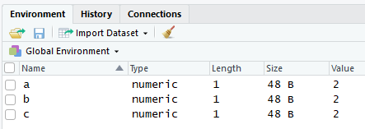
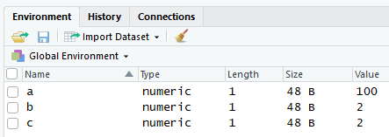
R
atribuições
> a
[1] 2
> b
[1] 2
> c
[1] 2
> a <- sqrt(4)
> a
[1] 2
> a <- 10^2
> a
[1] 100
Fonte http://ecologia.ib.usp.br/bie5782/doku.php?id=bie5782:03_apostila:02-entrada

Slide 16
R
memória de trabalho
> ls()
[1] "a" "b" "c“
> getwd()
[1] "C:/Users/Marcio/Documents"
> save.image()
> save.image("teste")
> load(file="teste")
> q()
Save workspace image to ~/.RData? [y/n]:
Fonte http://ecologia.ib.usp.br/bie5782/doku.php?id=bie5782:03_apostila:02-entrada

Slide 17
R
vetores
> z = c(1,2,3,4,5,6)
> z
[1] 1 2 3 4 5 6
> a = c(1, 10, 3.4, pi, pi/4, exp(-1), log( 2.23 ), sin(pi/7) )
> a
[1] 1.0000000 10.0000000 3.4000000 3.1415927 0.7853982 0.3678794 0.8020016 0.4338837
> h = 1:8
> h
[1] 1 2 3 4 5 6 7 8
> y = 20:32 #sequencia de 20 a 32
> y
[1] 20 21 22 23 24 25 26 27 28 29 30 31 32
Fonte http://ecologia.ib.usp.br/bie5782/doku.php?id=bie5782:03_apostila:03-funcoes

Slide 18
R
vetores
> j = 2.5:10 #sequencia de 2.5 com crescimento 1 menor que 10
> j
[1] 2.5 3.5 4.5 5.5 6.5 7.5 8.5 9.5
> seq(10, 30) #sequencia de 10 a 30
[1] 10 11 12 13 14 15 16 17 18 19 20 21 22 23 24 25 26 27 28 29 30
> seq(10, 30, by=2) #sequencia de 10 a 30 incrementando 2
[1] 10 12 14 16 18 20 22 24 26 28 30
> seq(1.5, 7.9, length=20) #sequencia entre 1.5 e 7.9 com 20 itens
[1] 1.500000 1.836842 2.173684 2.510526 2.847368 3.184211 3.521053 3.857895
[9] 4.194737 4.531579 4.868421 5.205263 5.542105 5.878947 6.215789 6.552632
[17] 6.889474 7.226316 7.563158 7.900000
Fonte http://ecologia.ib.usp.br/bie5782/doku.php?id=bie5782:03_apostila:03-funcoes

Slide 19
R
vetores
> rep(5, 3) repetição do número 5 três vezes
[1] 5 5 5
> rep(1:5, 3) repetição da série 1 a 5, três vezes
[1] 1 2 3 4 5 1 2 3 4 5 1 2 3 4 5
> rep(1:5,each=3) repetição da série 1 a 5, repetindo três vezes cada número
[1] 1 1 1 2 2 2 3 3 3 4 4 4 5 5 5
>
Fonte http://ecologia.ib.usp.br/bie5782/doku.php?id=bie5782:03_apostila:03-funcoes

Slide 20
R
operações com vetores
> 2 * a
[1] 2.0000000 20.0000000 6.8000000 6.2831853 1.5707963 0.7357589 1.6040032
[8] 0.8677675
> sqrt( a )
[1] 1.0000000 3.1622777 1.8439089 1.7724539 0.8862269 0.6065307 0.8955454
[8] 0.6586985
> log( a )
[1] 0.0000000 2.3025851 1.2237754 1.1447299 -0.2415645 -1.0000000 -0.2206447
[8] -0.8349787
>
Fonte http://ecologia.ib.usp.br/bie5782/doku.php?id=bie5782:03_apostila:03-funcoes

Slide 21
R
operações com vetores
> a* b
[1] 1.000000 20.000000 10.200000 12.566371 3.926991 2.207277 5.614011
[8] 3.471070
> a - b
[1] 0.0000000 8.0000000 0.4000000 -0.8584073 -4.2146018 -5.6321206 -6.1979984
[8] -7.5661163
> a^(1/b)
[1] 1.0000000 3.1622777 1.5036946 1.3313354 0.9528356 0.8464817 0.9689709
[8] 0.9008898
>> length(a) #tamanho do vetor
[1] 6
Fonte http://ecologia.ib.usp.br/bie5782/doku.php?id=bie5782:03_apostila:03-funcoes

Slide 22
R
operações com vetores
> a
[1] 1.0000000 10.0000000 3.4000000 3.1415927 0.7853982 0.3678794 0.8020016 0.4338837
> mean( a ) #média
[1] 2.491344
> var( a ) #variância
[1] 10.6227
> max( a ) #máximo, maior número do vetor
[1] 10
> sd( a ) #desvio padrão
[1] 3.259248
> sum( a ) #soma do vetor
[1] 19.93076
> min( a ) #mínimo do vetor
[1] 0.3678794
> range( a ) #intervalo
[1] 0.3678794 10.0000000
Fonte http://ecologia.ib.usp.br/bie5782/doku.php?id=bie5782:03_apostila:03-funcoes

Slide 23

OBRIGADO
CIÊNCIA DE DADOS PRIMEIROS PASSOS
Não esqueça da avaliação
https://goo.gl/forms/F6Dtr2VuOxxGJjfP2

